Slide 1
Основные направления работы с детьми ЗПР

Slide 2
Понятие «задержка психического развития» (ЗПР) (по Н.М. Назарову)
применяется по отношению к детям, имеющим функциональную недостаточность, либо минимальные органические повреждения ЦНС, либо нарушенное функционирование вследствие педагогической запущенности.

Slide 3
Характерные особенности ЗПР –
незрелость эмоционально-волевой сферы, недоразвитие когнитивной сферы, нарушения основных психических функций и процессов. Однако, в отличие от умственной отсталости, нарушения эти в большинстве случаев подлежат коррекции либо компенсации.

Slide 4
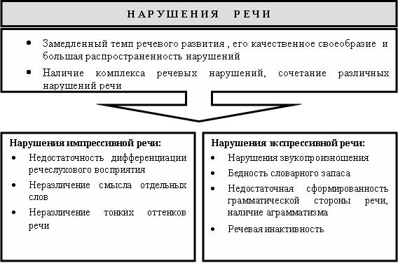
Нарушения речи у детей с задержкой психического развития

Slide 5
Классификация детей с ЗПР с учетом их речевых нарушений (по Е. В. Мальцевой)
Первая группа. Дети с изолированным дефектом, проявляющемся в неправильном произношении одной группы звуков. Нарушения связаны с аномалией строения артикуляционного аппарата, недоразвитием речевой моторики.
Вторая группа. Дети с фонетико-фонематическими нарушениями. Дефекты звукопроизношения охватывают 2-3 фонетические группы и проявляются в основном в заменах фонетически близких звуков. Наблюдаются нарушения слуховой дифференциации звуков и фонематического анализа
Третья группа. Дети с системным недоразвитием всех сторон речи (ОНР). Кроме фонетико-фонематических нарушений наблюдаются существенные нарушения в развитии лексико-грамматической стороны речи: ограниченность и недифференцированность словарного запаса, примитивная синтаксическая структура предложений, аграмматизм.

Slide 6
Основные направления логопедической работы с детьми с ЗПР
Развитие мыслительных операций анализа, синтеза, сравнения, обобщения
Развитие зрительного восприятия, анализа, зрительной памяти
Коррекция нарушений моторного развития, особенно нарушений ручной и артикуляционной моторики
Коррекция нарушений звукопроизношения, искажений звуковой структуры слова

Slide 7
Развитие лексики (обогащение словаря, уточнение значений слова, формирование лексической системности, структуры значения слова, закрепление связей между словами)
Формирование морфологической и синтаксической системы языка
Развитие фонематического анализа, синтеза, представлений
Формирование анализа структуры предложений
Развитие коммуникативной, познавательной и регулирующей функции речи

Slide 8
1. Формирование мыслительных операций «анализа», «синтеза», «сравнения», «обобщения».
«Пирамидки»
«Разные картинки» с использованием образцов.
«Что нарисовал художник». (описание предметов.)
«Узнай предмет по описанию»
«Четвёртый лишний»
«Подбери предметы по цвету, форме, величине.» и т.д.

Slide 9
2. Развитие зрительного восприятия, анализа, зрительной памяти
«Что изменилось?»
«Найди ошибку»
«Найди отличия»

Slide 10
3. Коррекция нарушений моторного развития, особенно нарушений ручной и артикуляционной моторики
Пальчиковая гимнастика (театр на руке, теневой театр, игры с пальцами).
Использование различных приспособлений (массажные мячики, валики, “ёжики”, “скалочки”, семена).
Игры с мелкими предметами (косточки, бусы, камешки, пуговицы, скрепки, спички, мелкие игрушки).
Завязывание бантиков, шнуровка, застёгивание пуговиц, замков.

Slide 11
4. Коррекция нарушений звукопроизношения, искажений звуковой структуры слова
Учитывая особенности симптоматики и механизмов нарушений звукопроизношения у дошкольников с ЗПР, можно выделить следующие этапы коррекционной работы:
I. Предварительный этап.
Цель: подготовить слуховую и зрительную систему к последующей работе над звуками.
II. Этап постановки звука.
Цель: формирование навыка правильного произношения изолированного звука, закрепление слухового и кинестетического образа звука, зрительное восприятие артикуляции.
III. Этап автоматизации звука.
Цель: закрепление условно-рефлекторных речедвигательных связей на различном речевом материале.
IV. Этап дифференциации звуков речи.
Цель: развитие слуховой дифференциации, закрепление произносительной дифференциации, формирование фонематического анализа и синтеза.

Slide 12
Приемы и методы, которые используются при коррекции звукопроизношения у дошкольников с ЗПР, традиционные. Однако, существует специфика логопедической работы с детьми с ЗПР. Она обусловлена, с одной стороны, характером нарушения ЦНС, психопатологическими особенностями ребенка с ЗПР, прежде всего снижением уровня аналитики синтетической деятельности, с другой -особенностями речевого развития и структурой речевого дефекта.

Slide 13
5. Развитие лексики
Угадай кто так делает
Чудесный мешочек

Slide 14
https://www.maam.ru/detskijsad/-didakticheskie-igry-dlja-razvitija-myslitelnyh-operacii.html
https://nsportal.ru/shkola/korrektsionnaya-pedagogika/library/2016/02/20/metodicheskie-rekomendatsii-didakticheskie-igry
http://www.kolocolchik.ru/additionalinfo/parents/sovlogopeda/?ELEMENT_ID=1422

